Slide 1
倒 数
WWW.PPT818.COM

Slide 2
1. 认识倒数，理解倒数的意义，掌握求一个数的倒数的方法。（重点）
2. 理解互为倒数的两个数是相互依存的关系。（难点）

Slide 3
算一算：
1
1
1
1
1
1

Slide 4
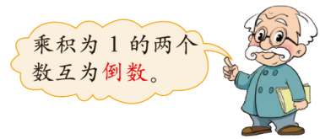
知识点
倒数的意义
（1）说一说你有什么发现。
绿色圃中小学教育网http://www.Lspjy.com 绿色圃中学资源网http://cz.Lspjy.com
绿色圃中小学教育网http://www.Lspjy.com 绿色圃中学资源网http://cz.Lspjy.com

Slide 5
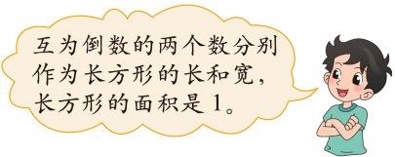
（2）可以借助长方形的面积来进一步认识倒数，看
一看，说一说。
长
宽
面积
1
5
1
1
1
1
1

Slide 6
知识提炼
乘积为 1 的两个数互为倒数。

Slide 7
知识点
求一个数倒数的方法
（3）下面长方形的面积都是1，请你填一填。
1
2
1
（ ）
1
2×（ ）＝1
1×1＝1
2
3
（ ）
（ ）
0.4
1
5
3×（ ）＝1
（ ）×0.4＝1
3
2

Slide 8
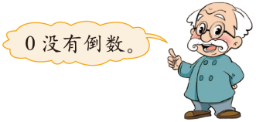
（4）0有倒数吗？说一说你的想法。

Slide 9
知识提炼
求一个数倒数的方法：
分数：交换分子、分母的位置。
整数：把整数看作分母是1的分数，交换分子、分母位置。
小数：化成分数，交换分子、分母位置。
2. 1的倒数是它本身；0没有倒数。

Slide 10
小试牛刀
把互为倒数的两个数连起来。（选自教材P32 T1）

Slide 11
1.填一填。 （选自教材P32 T2）
10
3
1
7
1
1
13
8
8
13

Slide 12
2.下面长方形的面积都是1，填一填。（选自教材P32
T3）
3
（ ）
①
②
（ ）

Slide 13
3.直接写出得数。（选自教材P32 T4）

Slide 14
4.在 里填上“＞”“＜”或“＝”。(选自教材P32 T5)
＜
＜
＝

Slide 15
5.看一看，想一想“1＝？”，你还能写出不同的算式
吗？ (选自教材P32 T6)
1＝6÷6 答案不唯一。

Slide 16
这节课你们都学会了哪些知识？
倒数的两个数的乘积是1,这两个数的分子、分母互相颠倒。
1的倒数是它本身；0 没有倒数。

Slide 17
作业1：完成教材相关练习题。
作业2：完成对应的练习题。

